Slide 1
Dialogue 28

Slide 2
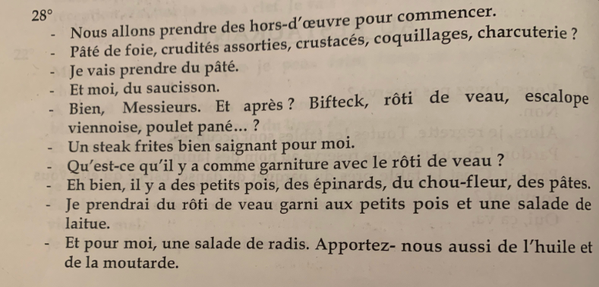

Slide 3
le hors-d’œuvre - предјело
commencer - почети
pour + nom ou pronom - за
pour + infinitif – да бих, да бисмо...
le pâté - паштета
le foie – jeтра, џигерица
la crudité – пресно поврће
assorti,e - мешан
les crustacés (m.) - рачићи
le coquillage - шкољка
la charcuterie – сухомеснати производи
le saucisson – салама

Slide 4
Messieurs /mesjə/ - господа
le rôti – печење
le veau - телетина
une escalope – шницла, одрезак
viennois, e - бечки
le poulet - пилетина
pané, e - похован
les frites = les pommes de terre frites – пржени кромпир
frit, e - пржен
bien = très – врло, веома
saignant, e - крвав

Slide 5
un steak bien saignant – недовољно печен (крвав) бифтек
la garniture – прилог, гарнирунг
les épinards (m) – спанаћ
le chou-fleur – карфиол
la pâte – тесто, тестенина
les petits pois (m.) - грашак
la laitue – зелена салата
le radis – ротквица
apporter - донети
la moutarde - сенф
une huile – уље

Slide 6
Questions:
Qu’est-ce qu’il y a comme hors-d’œuvre dans ce restaurant?
Qu’est-ce qu’il y a comme plat principal?
Qu’est-ce que ces messieurs commandent finalement?
Qu’est-ce que les clients demandent au serveur après avoir commandé?
Qu’est-ce que vous choisiriez parmi ces plats?

Slide 7
Bonne chance!

